Slide 1
云原生（软件）体系架构
Cloud Native Software Architecture
武汉大学 计算机学院 软件工程系

Slide 2
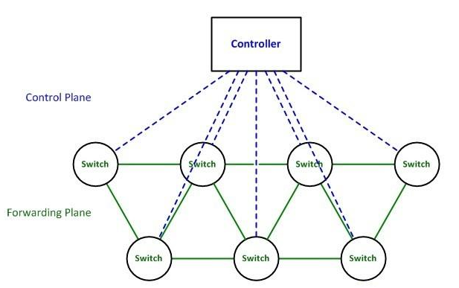
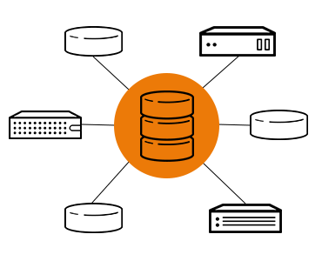
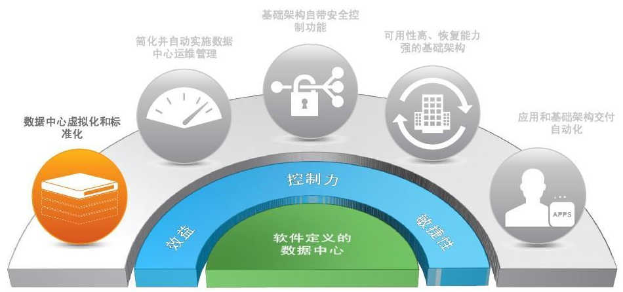
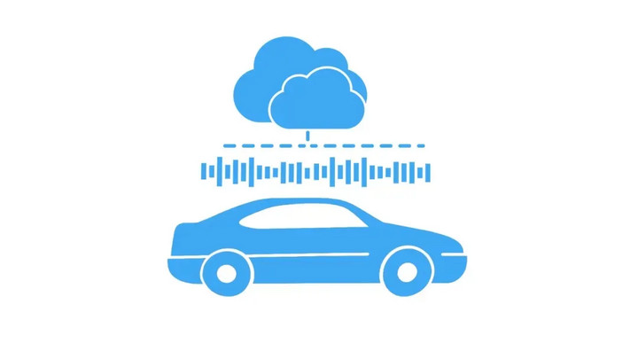
从软件定义一切开始
软件定义(Software Defines……)，通过虚拟化将软件和硬件分离出来，将服务器、存储和网络三大计算资源池化，最终实现将这些池化的虚拟化资源进行按需分割和重新组合。主要包含了软件定义网络（SDN）、软件定义存储（SDS）、软件定义数据中心(SDDC)等不同领域。
软件定义，快速向各个行业延伸，从软件定义网络、软件定义存储、软件定义数据中心，到软件定义无线电、软件定义雷达，到软件定义汽车、软件定义飞行器、软件定义卫星，再到软件定义制造、软件定义服务，……，软件定义成为科技发展的重要推手。SD everything
借助虚拟化+通信网络。软件定义了频率，定义了交换。于是，软件不但可以指挥本地硬件实现各种功能，还可以通过通信网络指挥远处的信息系统协同实现各种功能。

Slide 3
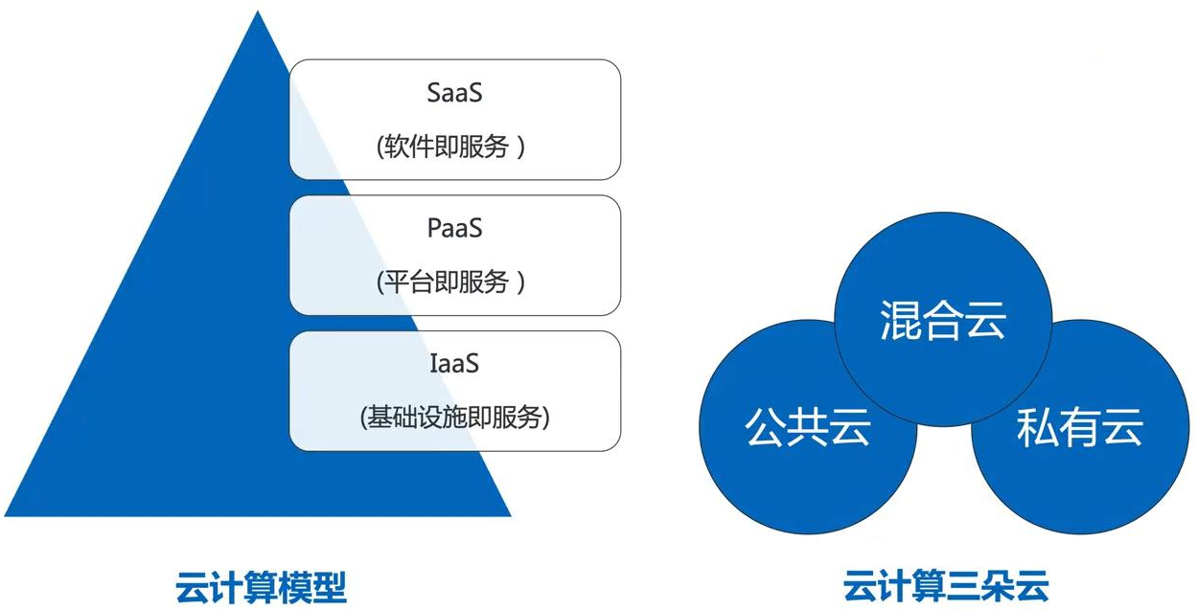
承载软件以承载一切
云计算 IaaS→PaaS→SaaS
Infrastructure as a Service
Platform as a Service
Software as a Service
知识即服务(Knowledge as a Service，KaaS)；管理/治理即服务(MaaS 与 GaaS ) ；NaaS网络即服务；功能即服务(Function as a Service，FaaS)； 后端即服务(Backend as a Service，BaaS)；AIaaS就是(AI as a Service)；数据即服务(Data as a Service，DaaS) ......
一切即服务/一切皆服务（XaaS）是描述与云计算和远程访问服务的大类术语。
“X as a service”、“anything as a service”或“everything as a service” 。

Slide 4
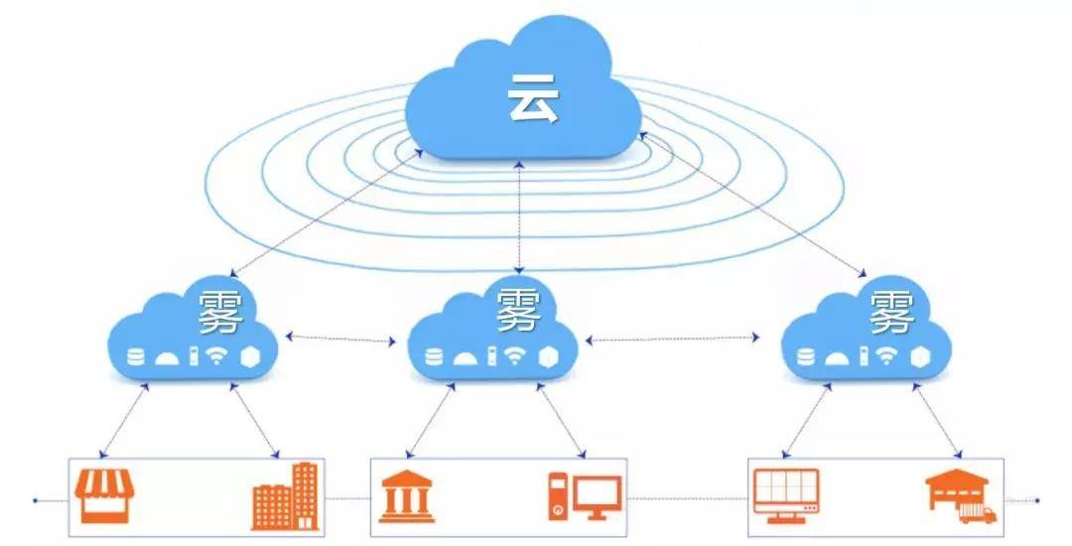
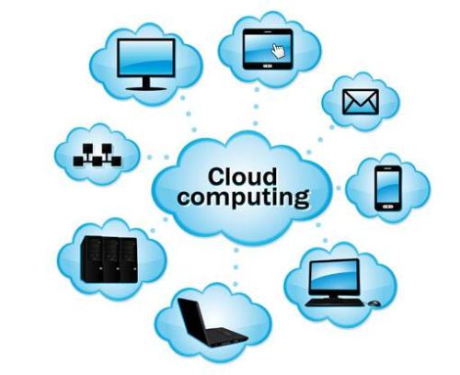
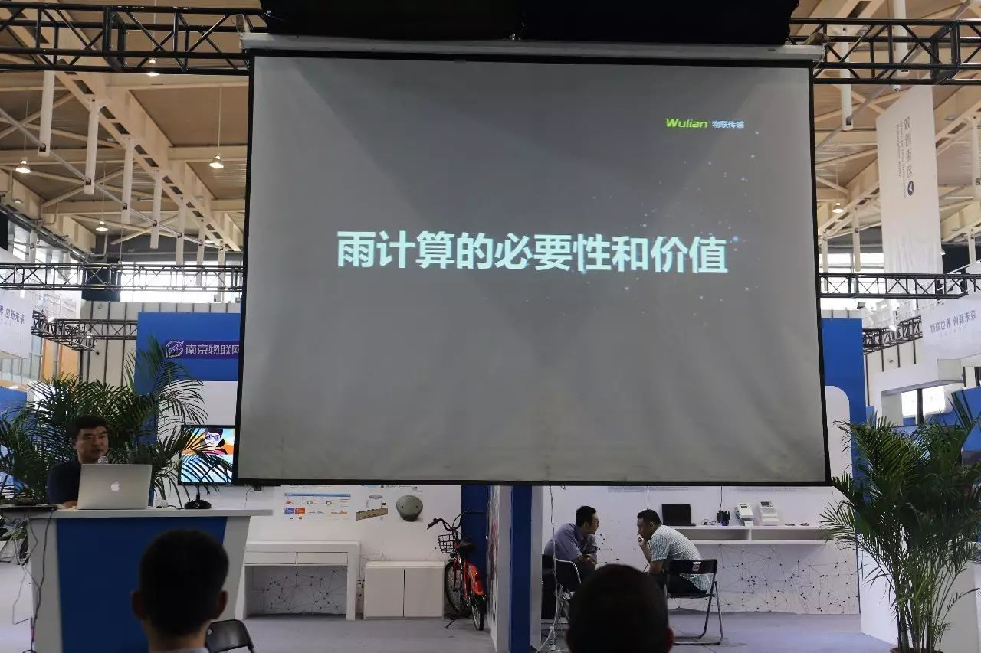
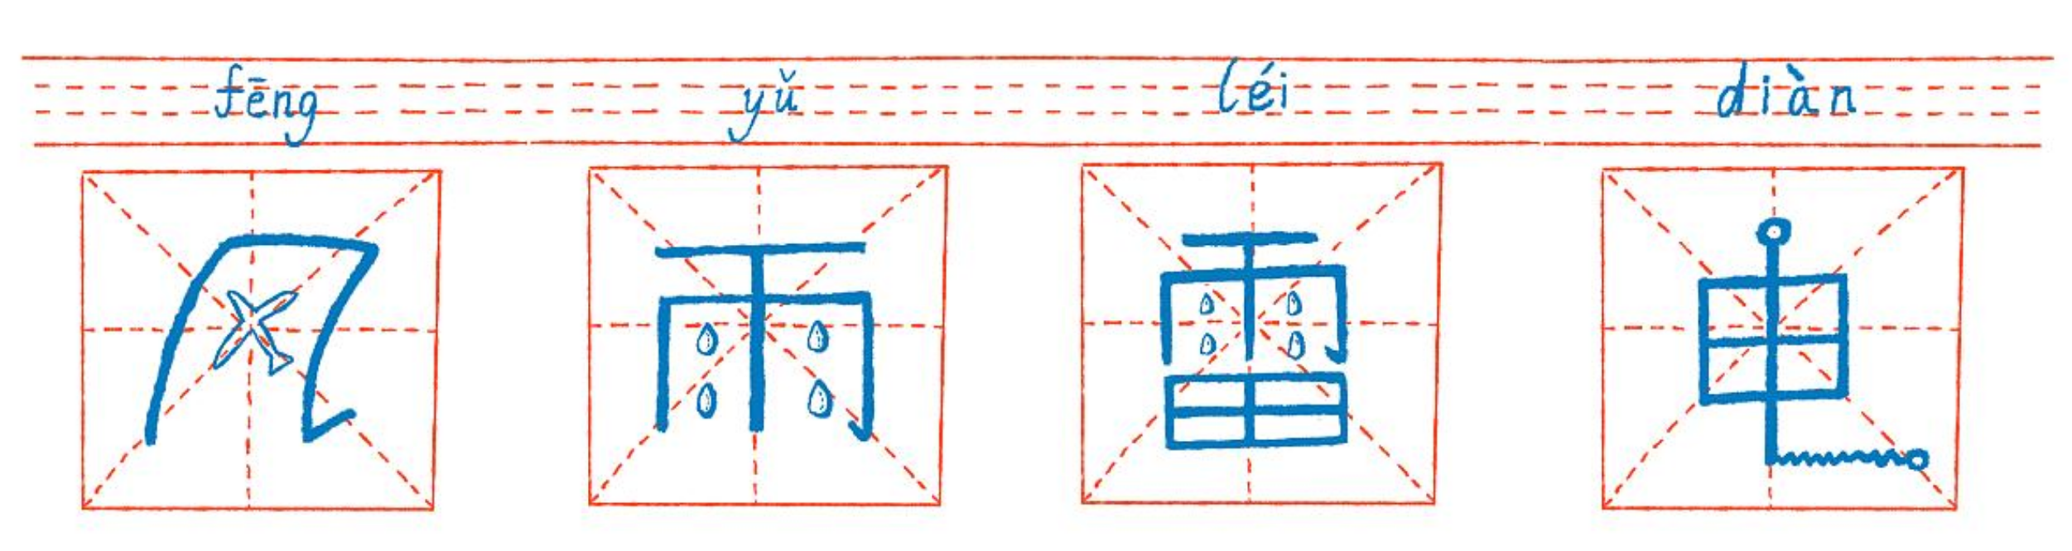
承载软件计算的形式
云计算的小兄弟：雾计算和霾计算。
风雨雷电皆计算、江河湖海皆计算；2006年，随着Google推出“云计算”概念后，百度的“框计算”，阿里巴巴的“风计算”以及腾讯的“海计算”，甚至“雨计算”相继提出…..
云计算好比共享单车？是商业模式创新还是技术创新？

Slide 5
云计算环境中软件架构的演化
在云计算环境中，软件架构经历了从传统架构到微服务架构再到云原生架构的演化过程，具体如下：
1. 传统架构：传统架构通常是单体式应用程序，将所有的功能模块都打包在一起，运行在单个服务器上。这种架构的优点是简单易用，但随着业务的扩展和数据量的增加，应用程序的性能和可靠性会受到限制。
2. 微服务架构：微服务架构是将传统架构拆分成多个服务，每个服务都可以独立部署和运行，可以更好地适应应用程序的变化。微服务架构具有松散耦合、服务可重用、可扩展性好等优点，但同时也增加了服务间通信的复杂性和维护成本。
3. 云原生架构：云原生架构是一种全新的架构模式，将微服务架构与容器技术、DevOps、自动化运维等技术相结合，实现更高效的应用程序开发、部署、扩展和运维。云原生应用程序可以更快速地部署和扩展，更高效地利用硬件资源，具有更好的可移植性和跨平台性，同时也提高了应用程序的弹性和可靠性。

Slide 6
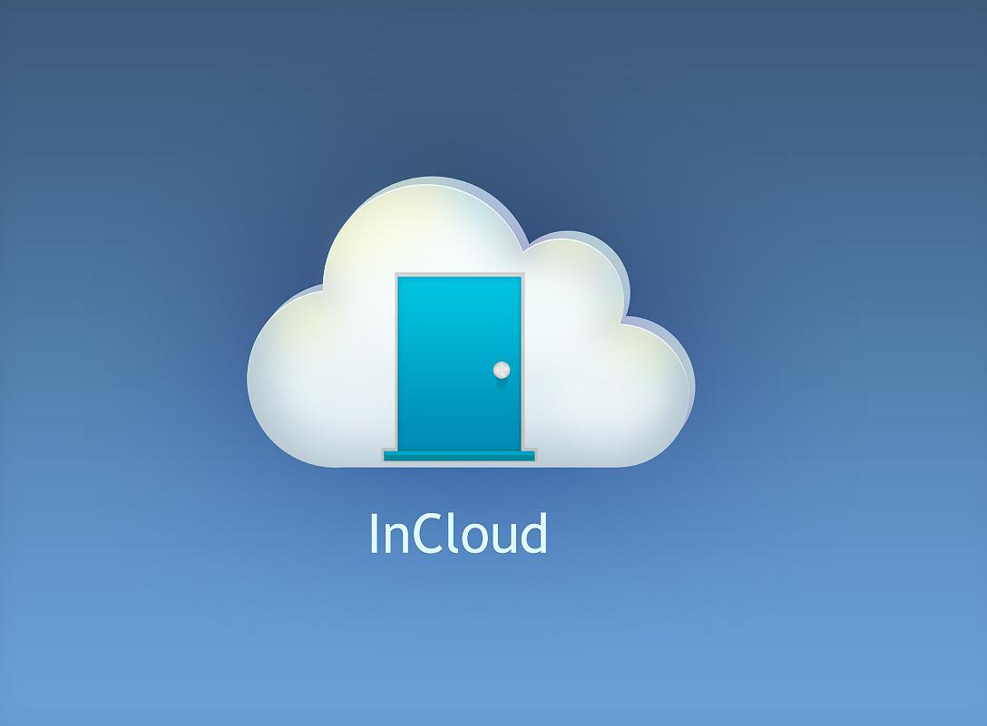
从“ON Cloud”走向“IN Cloud”
2020 年初的疫情加快了在线经济和数字经济的速度：几十万、几百万并发访问的在线教育，仿佛几天之间就实现了；2020 年的 6.18、11.11 电商迎来了历史性的“万亿”时代......疫情让数字化转型势不可挡，而作为数字经济的基础，云的价值进一步被凸显和放大。
无人质疑云计算的价值和意义。云计算迎来了一个崭新的阶段：互联网的一部分企业陆续完成了上云（ON Cloud），另外一部分则天生在云上生长（IN Cloud），而业务场景和IT架构更为复杂的传统行业陆续开启了它们的上云潮。
企业云化从“ON Cloud”走向“IN Cloud”，成为“新云原生企业”，新生能力与既有能力立而不破、有机协同，实现资源高效、应用敏捷、业务智能、安全可信。

Slide 7
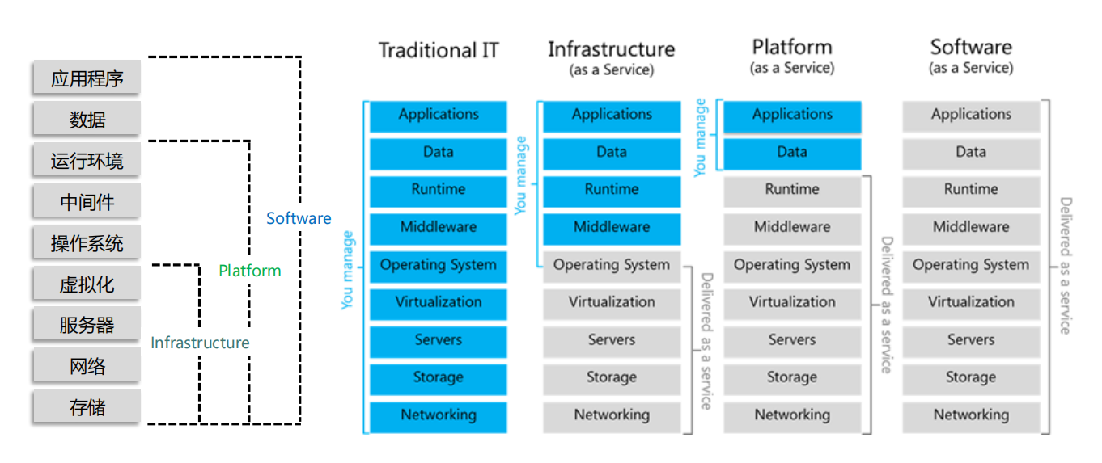
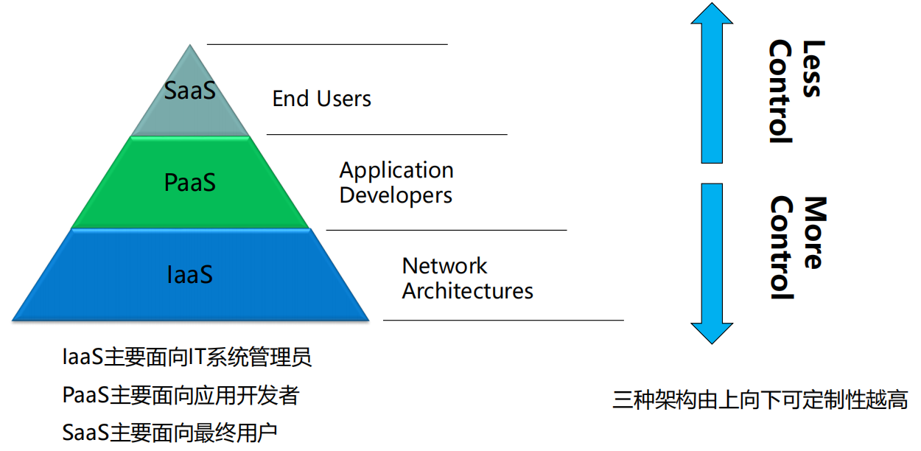
云计算面临的挑战
大量应用使用云的方式仍停滞在传统 IDC 时代，虚拟机代替了原来的物理机，使用文件保存应用数据。
大量自带的三方技术组件，没有经过架构改造（如微服务改造）的应用上云。
传统的应用打包、发布与运行方式等等。
对于如何使用这些技术，没有绝对的对与错，只是在云的时代不能充分利用云的强大能力，不能从云技术中获得更高的可用性与可扩展能力，也不能利用云提升发布和运维的效率。

Slide 8
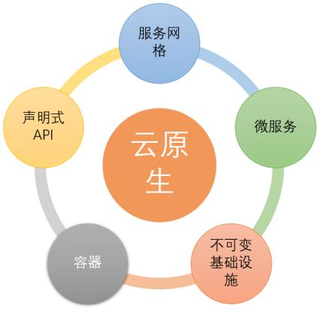
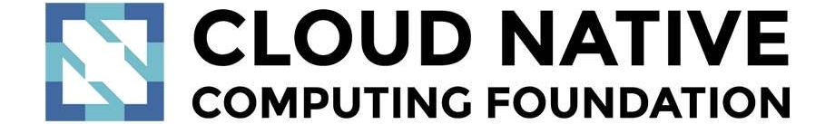
释放云计算的技术红利，迎接云原生 2.0
云原生 = 云 + 原生
云 是和本地相对的，传统的应用跑在本地服务器上，云化的应用跑在云端。
原生 是土生土长的意思，在开始设计应用的时候就考虑到应用将来是运行云环境里面的，要充分利用云资源的优点，比如云服务的 弹性 和 分布式 优势。
云原生不单纯是个技术，也不单纯是一系列产品，它是一个全面的变革，是数字化转型全面能力的变革。
CNCF（Cloud Native Computing Foundation）
云原生技术有利于各组织在公有云、私有云和混合云等新型动态环境中，构建和运行可弹性扩展的应用。
这些技术能够构建容错性好、易于管理和便于观察的松耦合系统。结合可靠的自动化手段，云原生技术使工程师能够轻松地对系统作出频繁和可预测的重大变更。

Slide 9
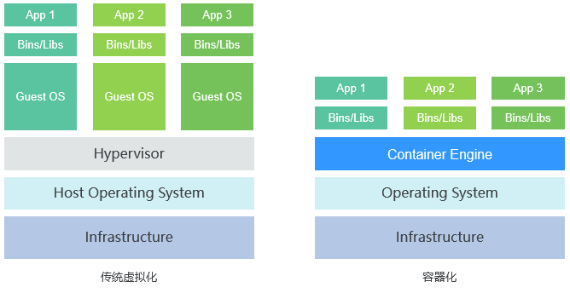
服务器虚拟化和容器虚拟化

Slide 10
服务器虚拟化和容器虚拟化之间的区别（一）
服务器虚拟化和容器虚拟化都是为了实现资源的合理利用和管理，提高服务器的利用率。
1. 虚拟化的颗粒度不同：服务器虚拟化将整个物理服务器虚拟化为多个虚拟机，每个虚拟机都可以运行不同的操作系统和应用程序，每个虚拟机都具有自己的虚拟硬件资源；而容器虚拟化则将操作系统内核虚拟化，每个容器都共享主机操作系统和硬件资源。
2. 资源隔离方式不同：服务器虚拟化通过硬件层面实现虚拟化，每个虚拟机之间相互隔离，每个虚拟机都运行在自己的虚拟硬件环境中，因此虚拟机之间的资源隔离较为彻底；而容器虚拟化则是在操作系统层面上实现的，容器之间共享主机操作系统和硬件资源，但通过Linux内核的命名空间技术实现相互隔离，因此容器之间的资源隔离相对较弱。

Slide 11
服务器虚拟化和容器虚拟化之间的区别（二）
3. 系统启动时间不同：服务器虚拟化需要启动整个虚拟机操作系统，因此启动时间相对较长；而容器虚拟化则无需启动整个操作系统，只需要启动应用程序和容器运行时，因此启动时间相对较短。
4. 资源利用率不同：由于服务器虚拟化需要为每个虚拟机分配一定的虚拟硬件资源，因此资源利用率相对较低；而容器虚拟化则可以更好地利用主机的硬件资源，因为容器之间共享主机操作系统和硬件资源。
5. 部署和管理方式不同：服务器虚拟化需要在每个虚拟机中安装和管理操作系统和应用程序，因此部署和管理相对繁琐；而容器虚拟化则可以通过容器镜像来实现应用程序的部署和管理，相对更加方便。

Slide 12
微服务和容器
微服务和容器是现代应用程序开发和部署中的两个关键概念，它们之间有着密切的关系。
微服务是一种架构风格，它将应用程序拆分为一组小型、相对独立的服务，这些服务之间通过API进行通信。每个服务都可以独立部署、扩展和更新，从而实现更高的可伸缩性和可靠性。微服务可以使用不同的编程语言和技术栈来实现。
容器是一种虚拟化技术，它将应用程序及其依赖项打包到一个可移植的容器中，从而使应用程序可以在不同的环境中运行，包括开发、测试和生产环境。容器化应用程序是轻量级、可移植的，并具有较短的启动时间和更高的性能。

Slide 13
云原生相比传统云计算的优点
云原生是一种新兴的云计算模式，相比传统的云计算模式，具有以下优点：
1. 更高效的资源利用
2. 更快的部署和扩展
3. 更好的可移植性
4. 更高的弹性和可靠性
5. 更高的安全性

Slide 14
云计算面临的挑战
云原生 = 云 + 原生
云 是和本地相对的，传统的应用跑在本地服务器上，云化的应用跑在云端。
原生 是土生土长的意思，在开始设计应用的时候就考虑到应用将来是运行云环境里面的，要充分利用云资源的优点，比如云服务的 弹性 和 分布式 优势。
云原生不单纯是个技术，也不单纯是一系列产品，它是一个全面的变革，是数字化转型全面能力的变革。
CNCF（Cloud Native Computing Foundation）
云原生技术有利于各组织在公有云、私有云和混合云等新型动态环境中，构建和运行可弹性扩展的应用。
这些技术能够构建容错性好、易于管理和便于观察的松耦合系统。结合可靠的自动化手段，云原生技术使工程师能够轻松地对系统作出频繁和可预测的重大变更。

Slide 15
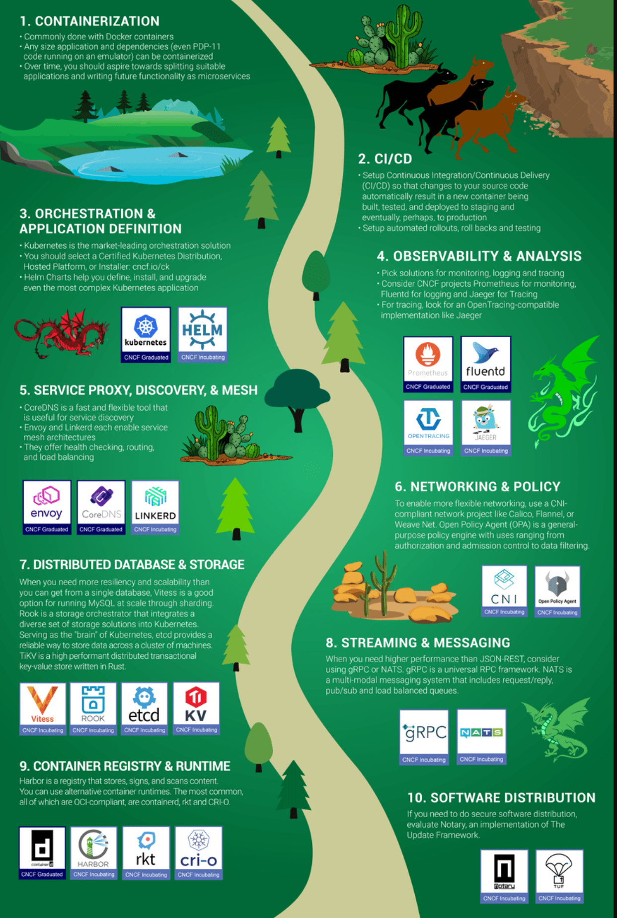
CNCF Landscape RoadMap
Containerization
CI/CD
Orchestration & Application Definition
Observability & Analysis
Service Proxy, Discovery & Mesh
Networking & Policy
Distributed Database & Storage
Streaming & Messaging
Container Registry & Runtime
Software Distribution

Slide 16
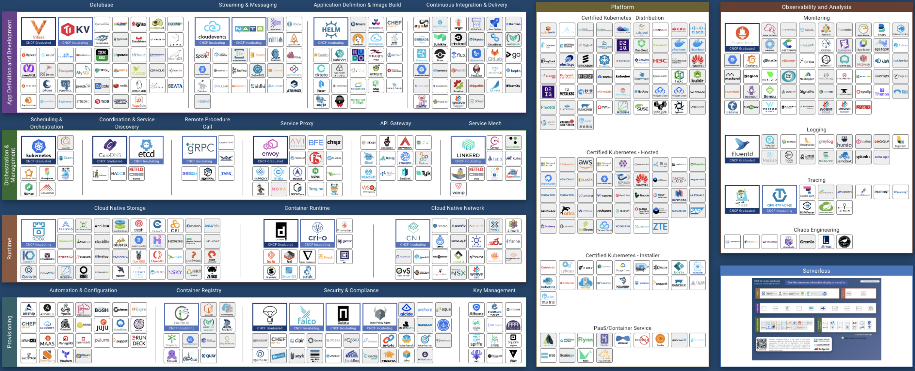
CNCF Landscape 全景图（ https://landscape.cncf.io/ ）
云原生与开源社区

Slide 17
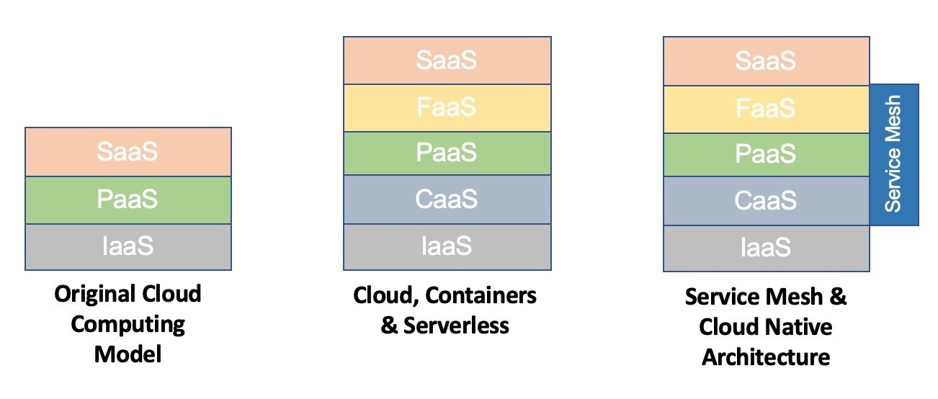
云计算架构的演化

Slide 18
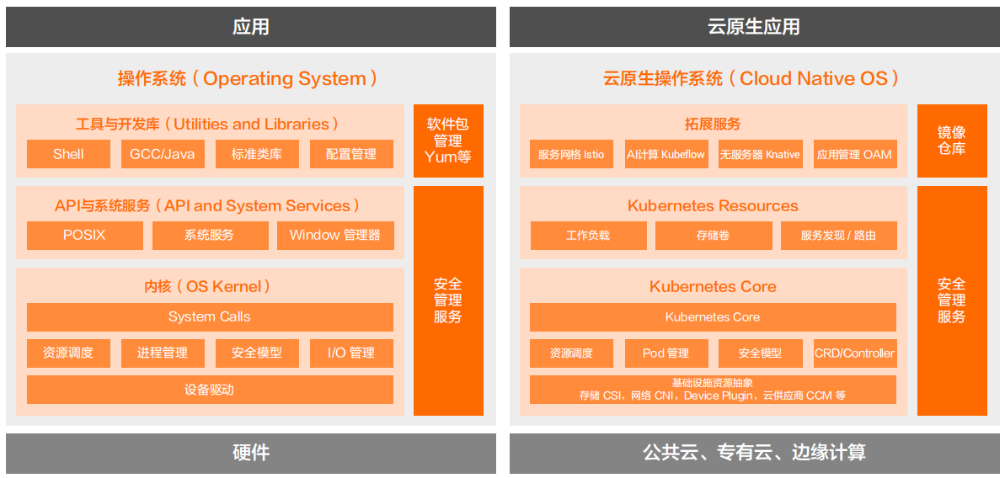
云原生应用架构的诠释

Slide 19
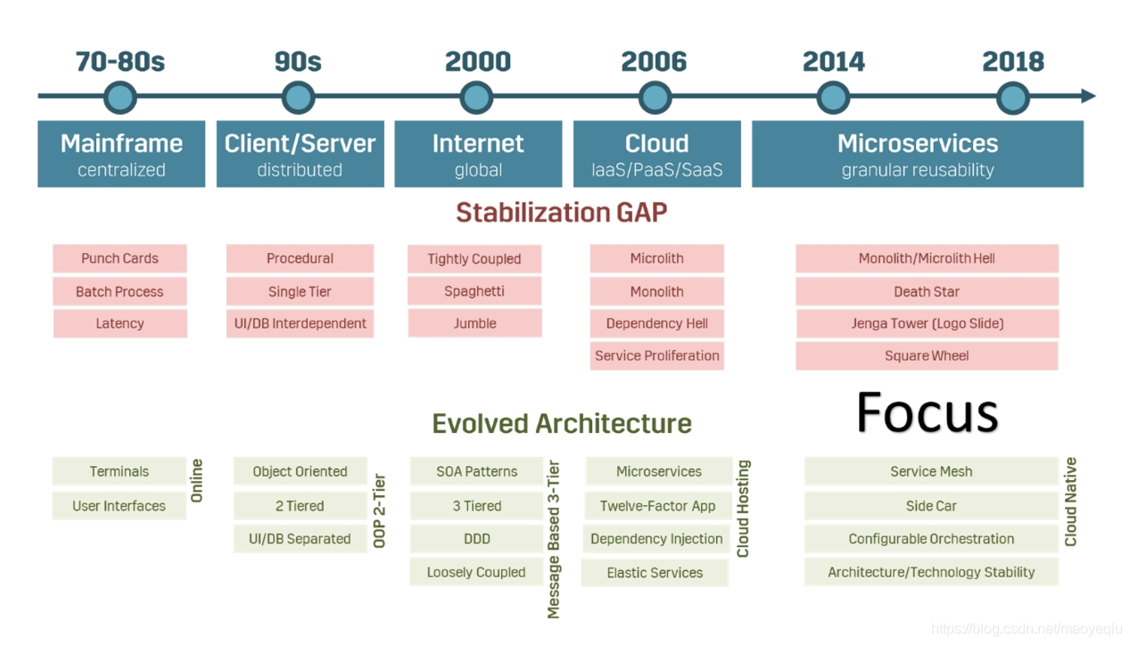
云计算环境中软件架构的演化

Slide 20
华为云原生
华为云基于“分布式云×云原生”的创新理念，于业界首次提出云基础设施新范式。
“在擎天架构的加持下，华为云将高效、敏捷、开放的云原生基础设施，通过分布式云延伸到业务所需位置，让智能贯穿业务全流程。”
华为云在云原生领域持续深耕，联合CNCF打造了丰富的云原生产品及开源项目。
华为基于kubernetes打造云化软件基础设施——FusionStage。
华为云云原生基础设施三大升级：
容器镜像仓库能力升级，让镜像快速部署、高效弹性。
容器洞察引擎发布，打造极简应用观测体验。
云原生服务中心联合发布，统一云原生服务生命周期治理。

Slide 21
华为云原生产品CCE（Cloud Container Engine）和 CCI（Cloud Container Instance）
1. CCE：是一个基于Kubernetes的容器引擎服务。它提供了高可用、弹性伸缩、自动化运维、网络隔离和安全保护等特性，可以帮助用户快速构建和部署云原生应用程序。CCE支持公有云、私有云和混合云部署模式，支持GPU、RDMA等高性能计算和网络技术。此外，CCE还提供了多租户、私有镜像仓库、多集群管理、在线升级、灰度发布等管理功能。
2. CCI：是一个轻量级的容器实例服务。它提供了快速启动、秒级计费、灵活伸缩、多种计算规格、高度可定制化等特性，可以帮助用户快速部署和运行无状态应用程序。CCI支持容器化应用程序、函数计算、微服务架构等场景，适用于Web应用程序、API网关、消息队列、任务计算等场景。CCI还提供了多种容器操作和管理功能，例如创建、启动、停止、删除、升级、备份、恢复等。
https://www.huaweicloud.com/

Slide 22
存算分离 or 存算一体（单机）
存算一体和存算分离是计算机体系结构中的两种不同的计算机体系结构设计思想。
存算一体（Von Neumann Architecture），数据和指令都存储在同一个存储器中。计算机在执行程序时必须从存储器中读取指令和数据，将它们加载到寄存器中进行处理，然后将结果写回到存储器中。主要优点是简单、易于实现和灵活性高。然而，存算一体的缺点是存在内存瓶颈问题。由于指令和数据存储在同一个存储器中，当计算机需要执行大量的指令时，存储器的带宽可能会成为瓶颈，导致性能下降。存算一体的体系结构可能会限制计算机的最大性能。
存算分离（Harvard Architecture），其中指令和数据存储在不同的存储器中。计算机可以同时从指令存储器和数据存储器中读取数据，从而提高了内存带宽和计算机的性能。此外，还可以使用特殊的高速缓存来进一步提高性能。存算分离的缺点是相对复杂，需要更多的硬件来实现。这种体系结构需要两个独立的存储器、总线和处理器，并且必须使用额外的逻辑来管理指令和数据之间的传输。此外，由于存储器是分离的，所以存储器管理和编程模型也更加复杂。

Slide 23
存算一体 VS 存算分离 ，IT发展下的技术迭代（1）
随着IT技术的发展， 到底是存算一体还是存算分离， 其实反复过很多次，让我们来简单回顾一下，数据库、大数据、云计算历史上几次大的架构变更。
1. 第一次存算分离（数据库系统）
支撑技术主要包括成熟的网络组网技术，以及成熟的存储网络技术，当然Oracle的杀手级技术缓存融合，也起到很大的作用。
增强了系统的伸缩性
增强了系统的容错性

Slide 24
存算一体 VS 存算分离 ，IT发展下的技术迭代（2）
计算存储紧耦合；集群并发能力的上限， 并不取决于集群大小， 而是取决于集群中配置最低的那一台机器， 这台机器能支持多少任务并行， 就代表整个集群能支持多少并行；配置弹性不足
2. 第二次存算分离（海量数据催生的存算一体）
根本原因， 还是在IO
海量数据首先在本地进行初步加工， 减少数据量之后，再去参与后继计算，这样IO和算力都得到节省， 自然性能就上去了。
开源的Hadoop架构发展迅猛， 不断有新的技术加入，大大催生了数据仓库领域的技术发展。衍生出很多非常亮眼的技术， 比如Hive、Impala、Presto、Spark等等。包括后来居上的开源MPP产品GreenPlum

Slide 25
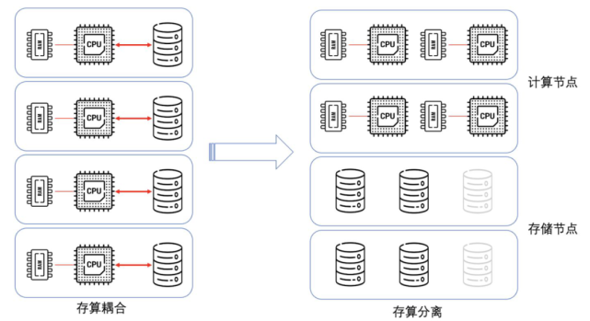
存算一体 VS 存算分离 ，IT发展下的技术迭代（3）
3. 第三次存算分离（云时代带来的新一代存算分离）
调度云服务层
技术优化手段
网络加速
本地缓存
存储优化
计算层-虚拟仓库
数据存储层
Notes:
Snowflake内核组件从底向上可以分为三个层次：
数据存储层。Snowflake的数据存储是构建在Amazon S3对象存储上，主要用来存储表数据和查询结果。
计算层-虚拟仓库。虚拟仓库构建在Amazon EC2虚拟机组成的弹性集群之上，负责执行用户的查询请求。
调度云服务层。云服务组件包括并发访问控制、基础设施管理、优化器、事务管理、安全管理、元数据管理，其中元数据包含schema信息、表信息、权限认证信息、秘钥、统计信息。
在这个架构下， 不同的workload可以随时通过创建不同的虚拟仓库来实现计算的灵活调配， 而每次计算的时候， 计算层通过网络直接从存储层获得数据，然后在虚拟数据仓库中进行计算， 负载比较中的workload可以创建较大的虚拟仓库， 而普通查询可以创建较小的虚拟仓库，用户还可以通过调整虚拟仓库中单节点CPU和节点个数来平衡计算复杂性和并发性。
虚拟仓库之间，通过占用不同的硬件节点或者计算层中的资源调度来实现隔离。因为整个虚拟仓库的无状态， 所以用户可以随时创建和销毁虚拟仓库， 当然也意味着计算层的可以通过增加EC2的台数，来实现计算层的横向扩展。

